Slide 1
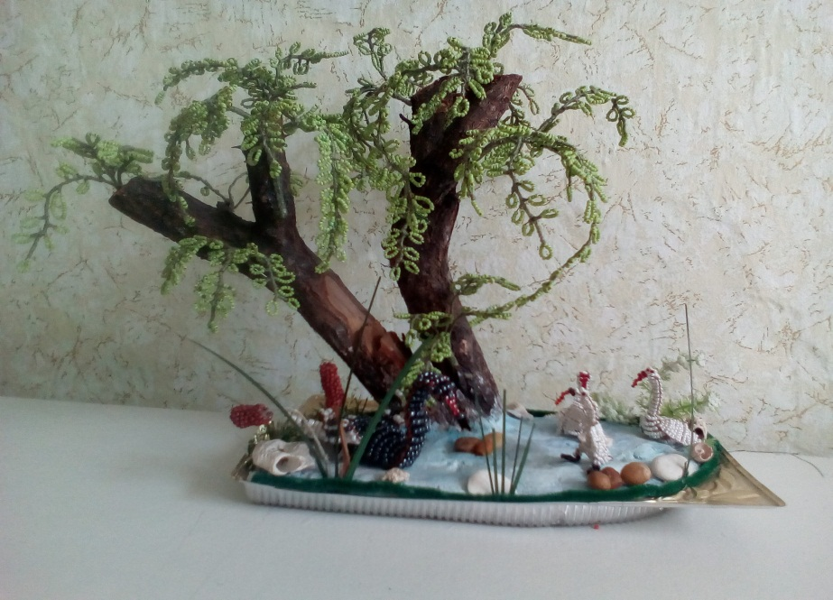
КОМПОЗИЦИЯ ИЗ БИСЕРА «ГАДКИЙ УТЕНОК»
Творческий проект по технологии
Автор проекта:
Безрук Виктория
ученица 7«Б» класса
Руководитель проекта:
учитель технологии
Н. И. Гаврилова

Slide 2
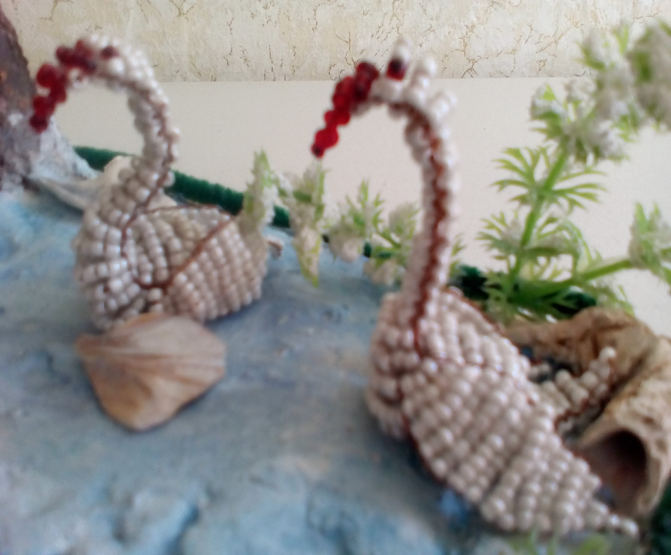
Проблема, решаемая проектом:
каким образом изготовить
недорогой и оригинальный подарок
для украшения интерьера?

Slide 3
Обоснование выбранной темы
Актуальность данного проекта заключается в том, что в настоящее время утрачивают свою значимость подарки, сделанные своими руками. Многие не умеют их делать или предпочитают купить готовое изделие. Но финансовые возможности не всегда позволяют это сделать. А изделия из бисера всегда модны и актуальны. В магазинах они стоят очень дорого, но если изготовить самому, то можно сэкономить свой бюджет.

Slide 4
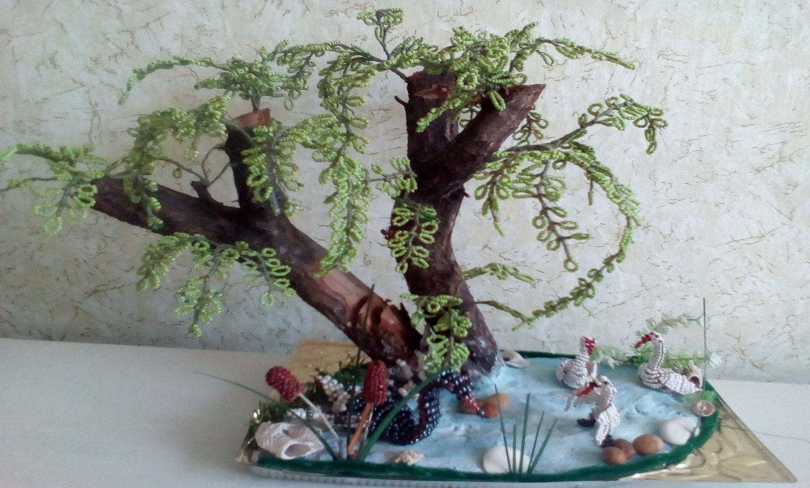
Цель
Изготовить композицию из бисера «Гадкий утенок»

Slide 5
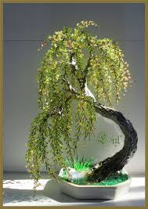
Задачи проекта:
1. Разработать и реализовать проект
2. Получить больше знаний о различных видах рукоделия.
3. Узнать историю возникновения бисероплетения.
4. Освоить самостоятельно технику французского плетения бисером.
5. Поделиться своими знаниями и умением
с подругами и реализовать творческие идеи.

Slide 6
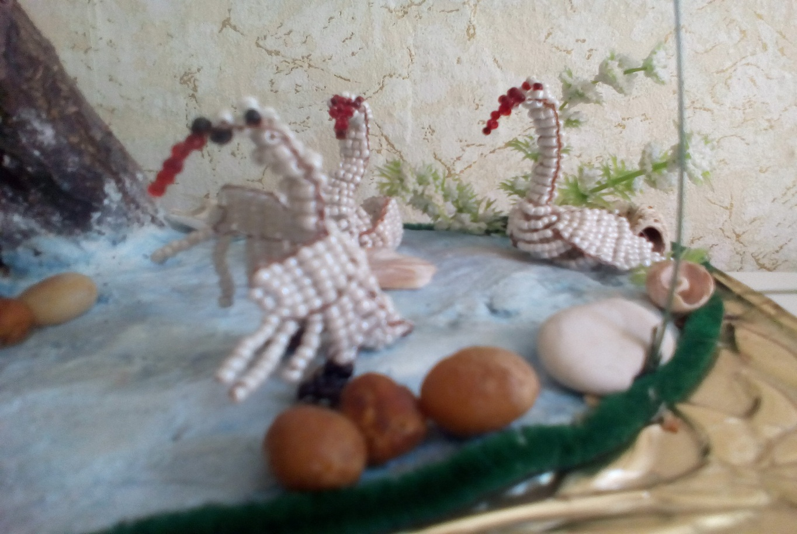
ЖИЗНЕННЫЙ ЦИКЛ:
март 2017 г.- апрель 2017 г.

Slide 7
Экономический расчёт

Slide 8
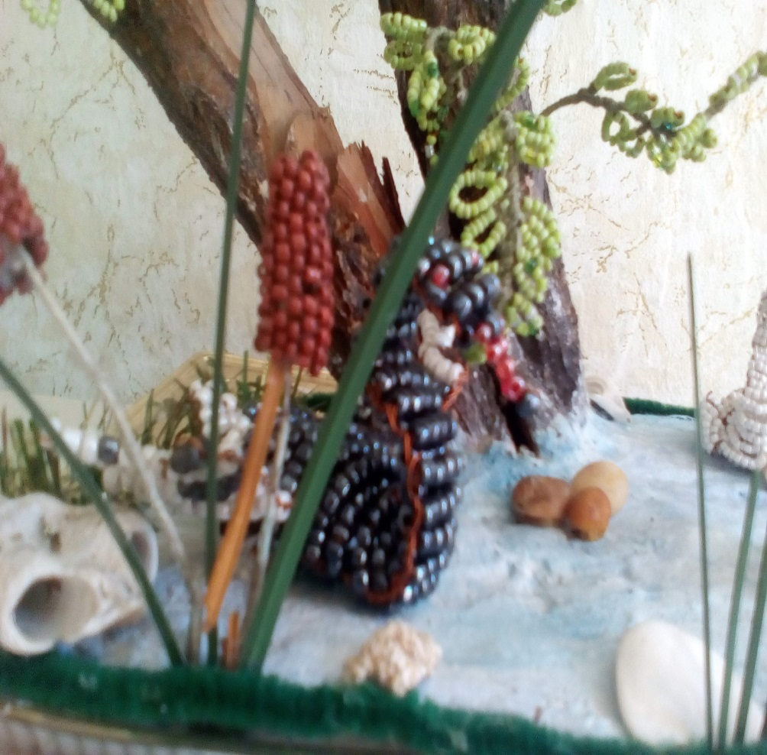
Сравнительный анализ стоимости изделия
По расчётам себестоимости изделия я сделала вывод, что изделия, выполненные своими руками несколько раз выгоднее, чем купить в магазине. Например, в магазинах и на рынке подобные изделия стоят очень дорого, поэтому выгодно изготовить своими руками, да и к тому же это изделие для меня будет дороже и бесценным, и прекрасным подарком.

Slide 9
Экологическая чистота изделия
Процесс изготовления и эксплуатации моего изделия не повлекут за собой изменения в окружающей среде, нарушения в жизнедеятельности человека, так как моя работа изготовлена из экологически чистых материалов.
Остатки материалов пригодятся мне для выполнения следующих работ.
Я считаю, что мой проект – это экологически чистое изделие.

Slide 10
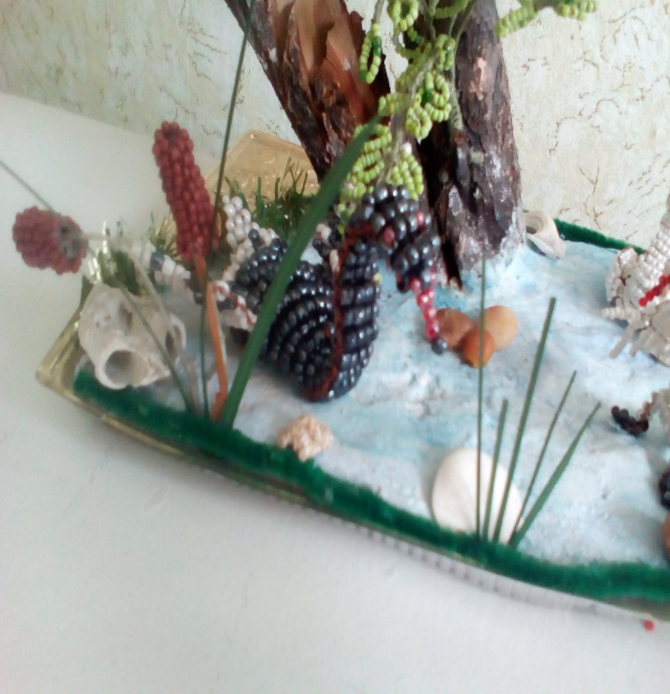
ОПИСАНИЕ ПОЛУЧЕННЫХ РЕЗУЛЬТАТОВ
При выполнении данной работы я научилась планировать и реализовывать творческий проект.
Создание проекта способствовало развитию и улучшению моих умений в области бисероплетение.

Slide 11
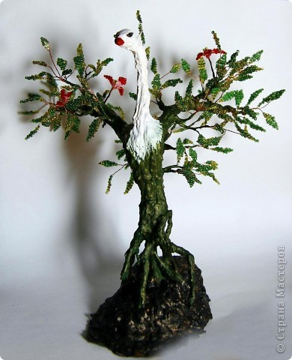
Вывод
Взявшись за такое занятие как плетение бисером, в первую очередь необходимо запастись хорошим терпением, далее нужно приобрести материалы, и конечно, обязательно следует подобрать лучшие схемы бисероплетения.
Важно отметить, что для начала схемы не должны быть слишком сложными, это может совершенно отбить желание заниматься бисером, если такое изделие не получится.

Slide 12
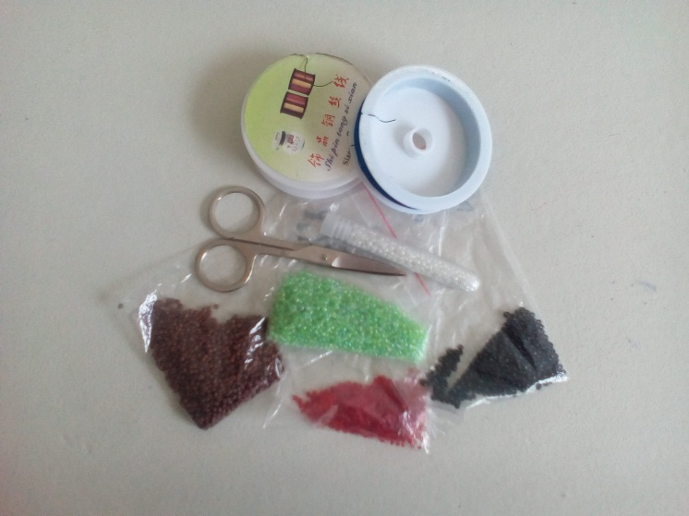
Техника безопасности
1.Аккуратно работать с ножницами и иглами.
2.Класть ножницы справа с сомкнутыми лезвиями, направленными от себя.
3. Передавать и переносить ножницы колечками вперед, и с сомкнутыми лезвиями.
4.Не оставлять ножницы около подвижных частей машины.
5.Соблюдать правильную осанку во время работы

Slide 13
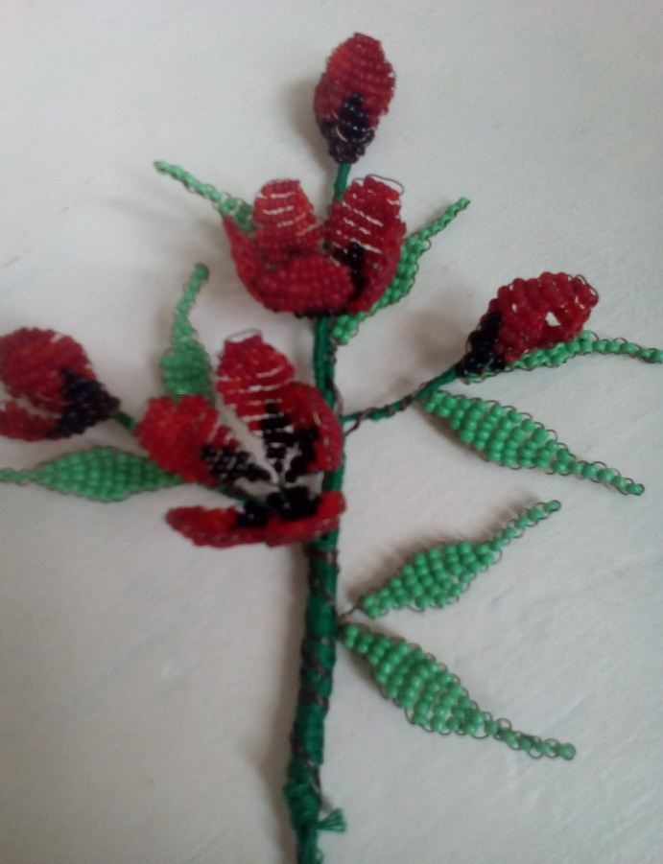
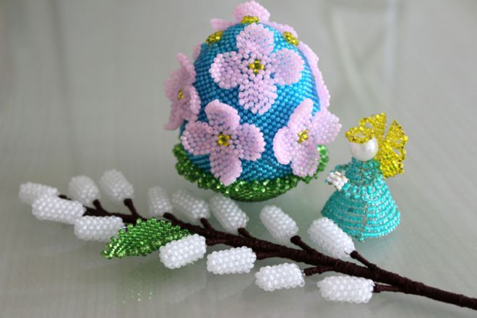
Реклама
Фантазии полёт и рук творенье
С восторгом я держу в своих руках…
Не знает, к счастью, красота старенья,
Любовь к прекрасному живёт в веках.
Умелец может сделать из железки,
Из камня, дерева – шедевры красоты.
Из разноцветья бисера и лески,
Как в сказке, чудеса творим и мы.
Цветов касаюсь осторожно,
Они чаруют и ласкают взор.
Представить трудно, как это возможно
Создать невиданной красы узор.
Как результат терпенья и уменья –
Изящество, и цвета чистота,
И совершенство формы…
Нет сомненья,
Наш мир спасут талант и красота!

Slide 14
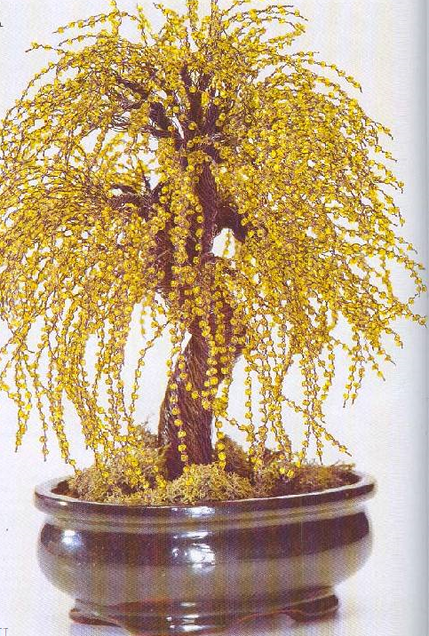
Практическая значимость проекта
Мой проект привлечёт людей к использованию бросового материала для украшения интерьера.
Взгляды людей изменятся в лучшую сторону, люди не будут выбрасывать сухие ветки, тем самым загрязняя природу, а будут находить им применение, как дополнение к интерьеру в бытовой сфере.
Наш проект поможет создать эстетичную среду вокруг нас.

Slide 15
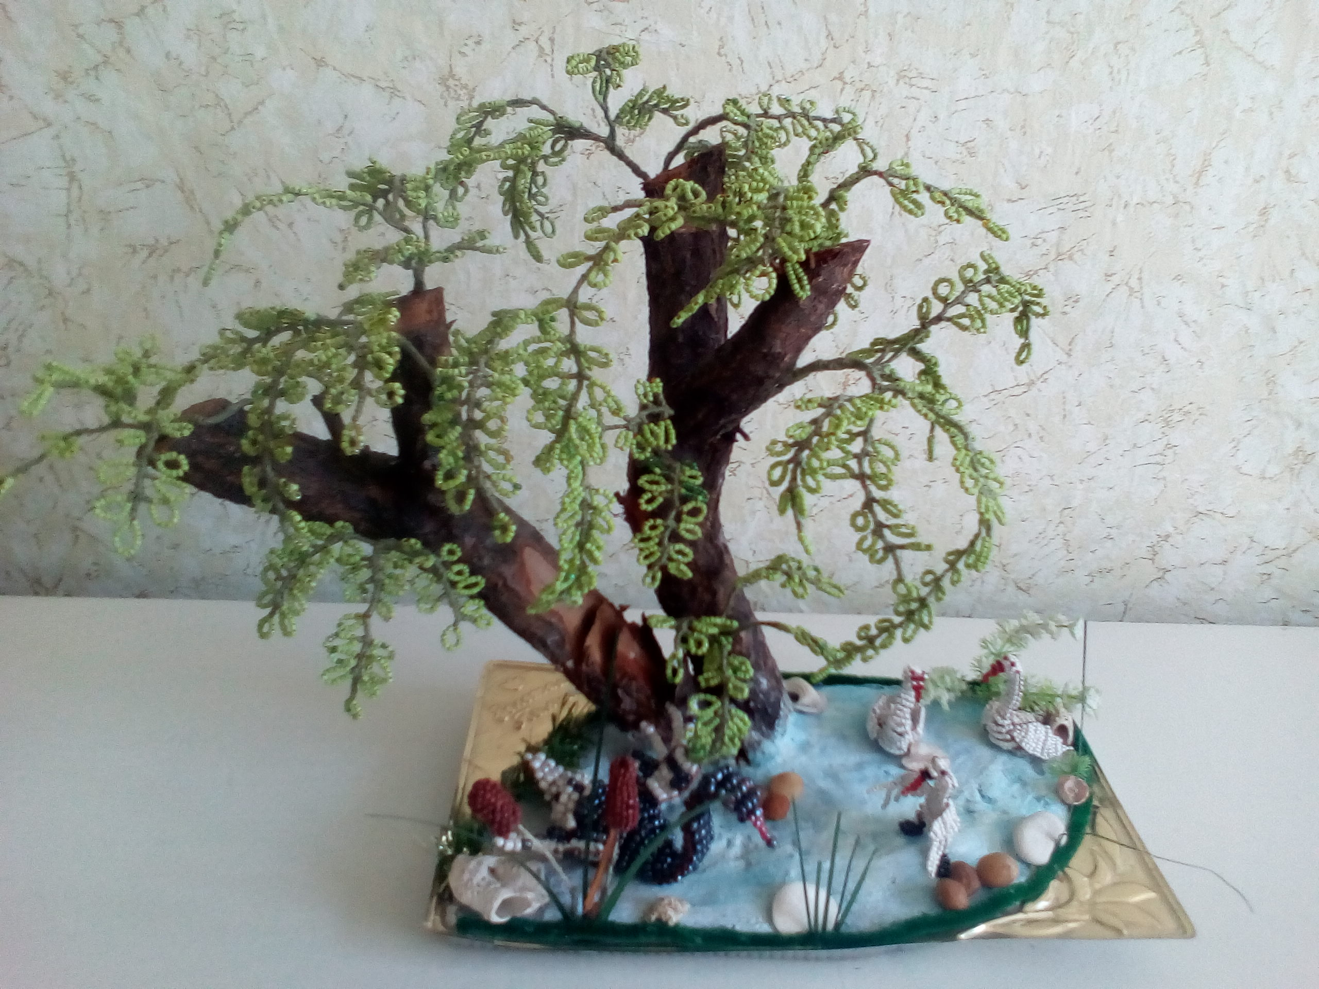

Slide 16
Спасибо за внимание !!!

